Slide 2
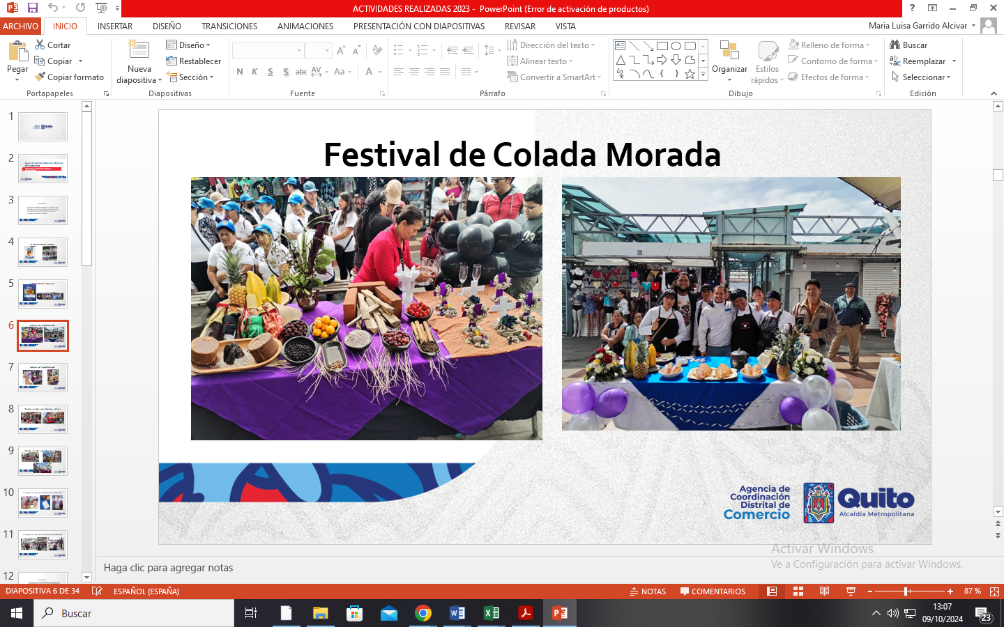
Agenda Cultural de la Agencia Metropolitana de Coordinación de Comercio.

Slide 3
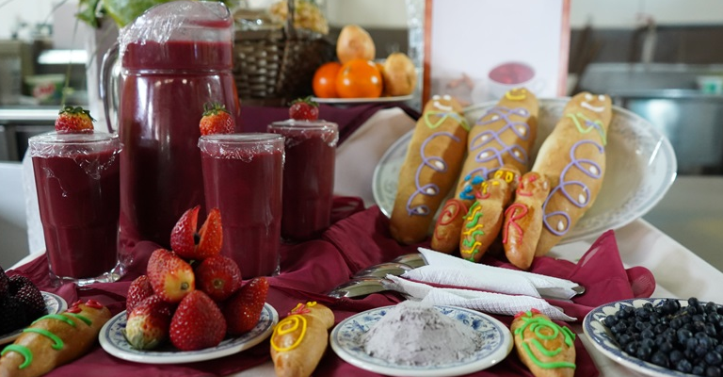
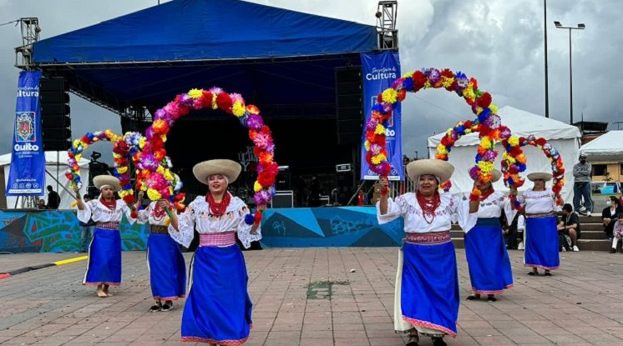
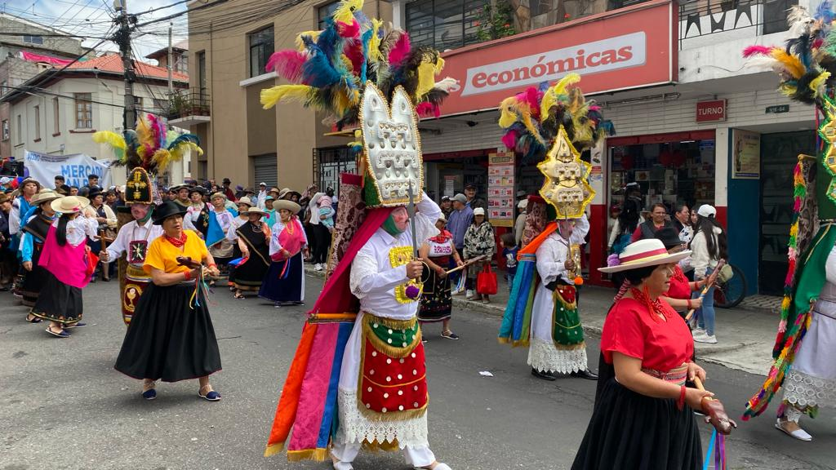
Actividades culturales:
La Agencia Metropolitana de Coordinación de Comercio (AMCC), en su compromiso de fortalecer las tradiciones culturales y fomentar la integración entre los mercados, ferias y plataformas del Distrito Metropolitano de Quito (DMQ), ha desarrollado una agenda cultural diversa para los meses de noviembre y diciembre de 2024.

Slide 4
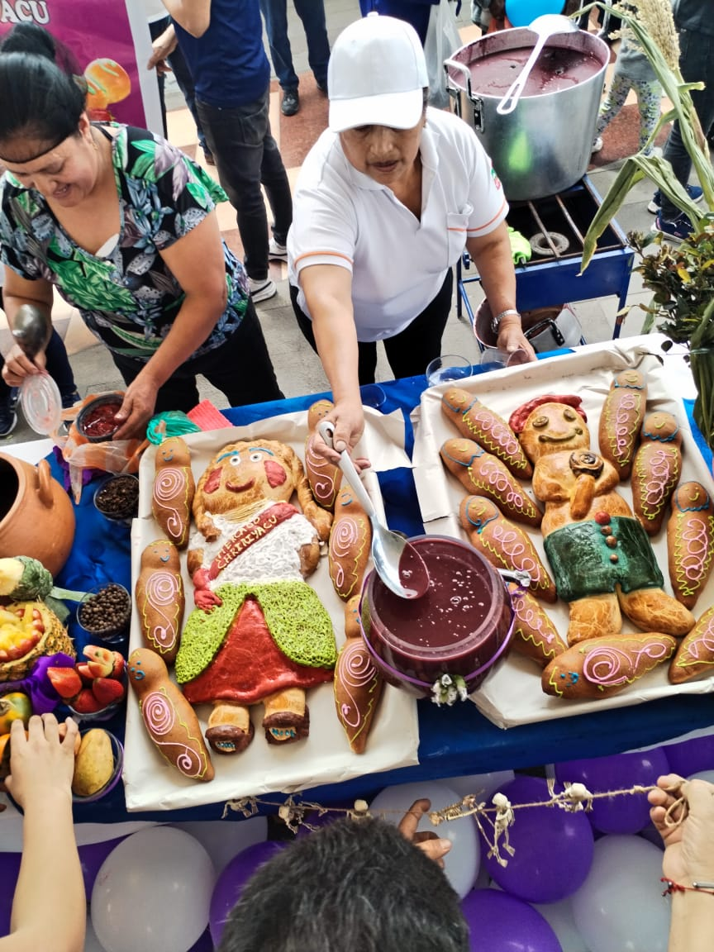
Festival de la Colada Morada y Guaguas de Pan
Fecha: 01 de noviembre 2024.
Lugar: Plaza Foch.
Coordinación: En colaboración con la Administración Zonal La Mariscal (PLAZA FOCH)
Este evento incluye la venta y exposición de colada morada, una bebida típica de frutas y especias, y guaguas de pan, figuras de pan que simbolizan a los difuntos. Este festival no solo tiene un valor cultural, sino también comercial, pues atrae a residentes y turistas a los mercados y ferias, promoviendo el consumo local y el apoyo a los comerciantes.

Slide 5
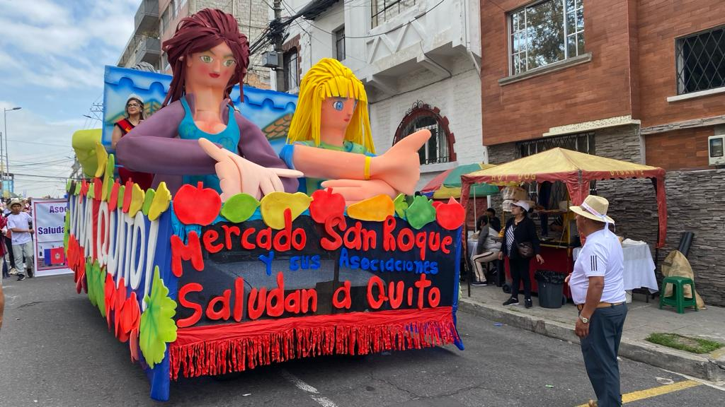
2. Los Mercados, Ferias y/o Plataformas del DMQ Saludan a Quito.
Fecha: Del 23 al 27 de noviembre 2024
Lugar : Parque Benito Juarez- Plaza San Francisco
Como parte de las festividades de- fundación de San Francisco de Quito, los comerciantes de los mercados, ferias y plataformas participarán en un desfile que rendirá homenaje a la ciudad. Esta actividad, alineada con la agenda de la Secretaría de Cultura, busca resaltar la importancia de los mercados y su papel fundamental en la vida económica y social de Quito

Slide 6
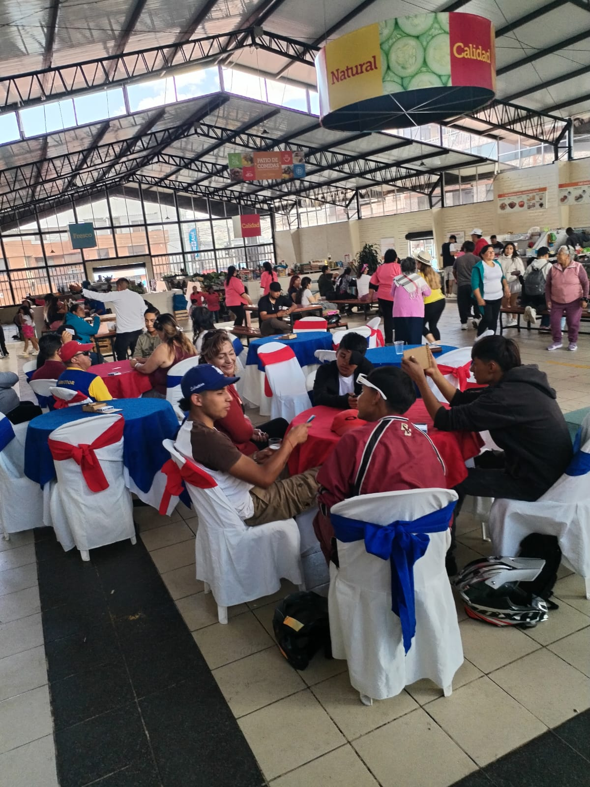
3. Tradiciones en Fiestas de Quito – Campeonato de 40
Fecha: Del 29 de noviembre al 5 de diciembre
Lugar: a definirse de acuerdo a los Mercados participantes
El campeonato de 40, un tradicional juego de cartas ecuatoriano, será organizado para los comerciantes de los mercados del DMQ como parte de las festividades por las Fiestas de Quito. Este evento promoverá la convivencia y el sentido de pertenencia entre los comerciantes

Slide 7
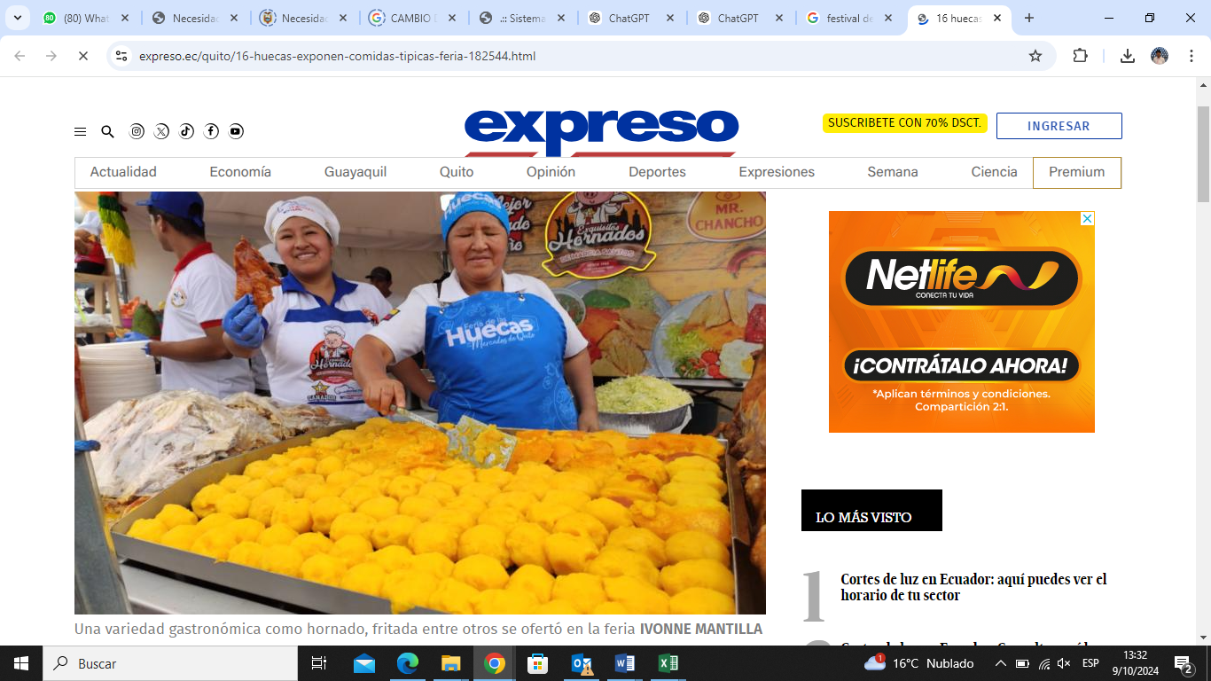
4. Las Huecas de los Mercados, Ferias y/o Plataformas del DMQ.
Fecha: 11 de diciembre (fecha tentativa)
Lugar: Mercado La Carolina
Esta feria gastronómica reunirá a los mejores exponentes de la comida tradicional de los mercados de Quito, conocidos como "huecas", donde se destaca la autenticidad y la riqueza culinaria de la ciudad. La feria servirá como plataforma para que los comerciantes exhiban sus productos a un público más amplio, fomentando el turismo gastronómico y promoviendo la identidad culinaria de Quito

Slide 8
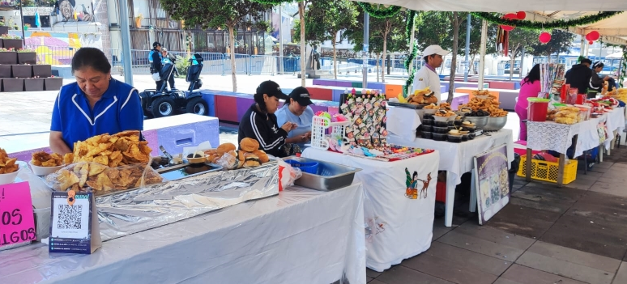
5. Feria de los Mercados (Navidad)
Fecha: Del 10 al 20 de diciembre
Lugar: Por definirse de acuerdo a los Mercados participantes
La Feria de los Mercados es un evento multidisciplinario que integrará la gastronomía, la cultura y la identidad comercial de los mercados del DMQ. Durante esta feria se llevará a cabo un concurso de pesebres vivientes, en el que los comerciantes y sus familias representarán esta tradición navideña.

Slide 9

6. Integración de Mercados – Campeonato de Ecuavoley.
Fecha: del 20 de noviembre al 20 de diciembre
Lugar: Canchas deportivas de Chimbacalle.
El campeonato de Ecuavoley, un deporte muy popular en Ecuador, reunirá a los comerciantes de diferentes mercados en un torneo amistoso. Este evento tiene como objetivo fomentar la integración entre los distintos actores del comercio, promoviendo la sana competencia y el trabajo en equipo. La actividad también servirá para crear un espacio de recreación y esparcimiento que refuerce el sentido de unidad y cooperación entre los mercados.

Slide 10
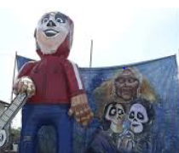
7. Los Mercados Despiden el año 2024- Concurso de años viejos.
Fecha: Del 28 al 30 de diciembre
Lugar: Mercados del DMQ que se inscriban en el concurso.
El objetivo del concurso es promover las tradiciones, potenciar las manifestaciones y expresiones artísticas de los comerciantes de los Mercados del DMQ enmarcadas dentro del respeto, talento y creatividad para brindar un sano entretenimiento y un mensaje de unidad y regocijo.

Slide 11
GRACIAS

